Slide 1


4+1View
G11组员：许佳俊、徐柯杰、何宇晨、杜潇天、黄玉钱

Slide 2
4+1View介绍
3个问题
逻辑视图
绩效评价
目录
开发视图
进程视图
物理视图
场景视图

Slide 3
01
4+1View介绍

Slide 4
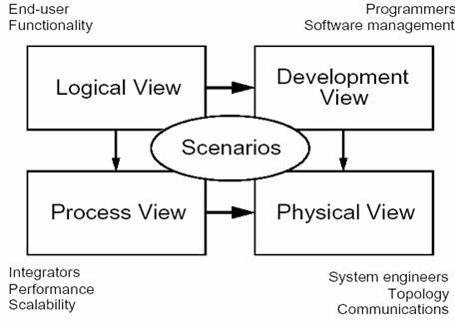
4+1View介绍
4+1View
4+1视图模型概况： Kruchten 提出了一个"4+1"视图模型，从5个不同的视角包括包括逻辑视图、进程视图、物理视图、开发视图、场景视图（又名逻辑视图、并发视图、组件视图、用例视图、部署视图）来描述软件体系结构。
每一个视图只关心系统的一个侧面，5个试图结合在一起才能反映系统的软件体系结构的全部内容。如右图：

Slide 5
02
逻辑 视图

Slide 6
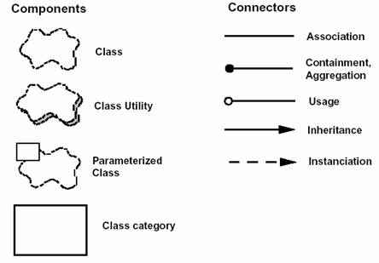
逻辑视图
Logic View
逻辑视图（Logic View）
逻辑视图主要是用来描述系统的功能需求，即系统提供给最终用户的服务. 在逻辑视图中，系统分解成一系列的功能抽象、功能分解与功能分析，这些主要来自问题领域（Problem Definition)。
在面向对象技术中，通过抽象、封装、继承,可以用对象模型来代表逻辑视图，可以用类图（Class Diagram）来描述逻辑视图。如下图: 构件(Components)：类、类服务、参数化类、类层次 连接件(Connectors)：关联、包含聚集、使用、继承、实例化。（针对终端用户）

Slide 7
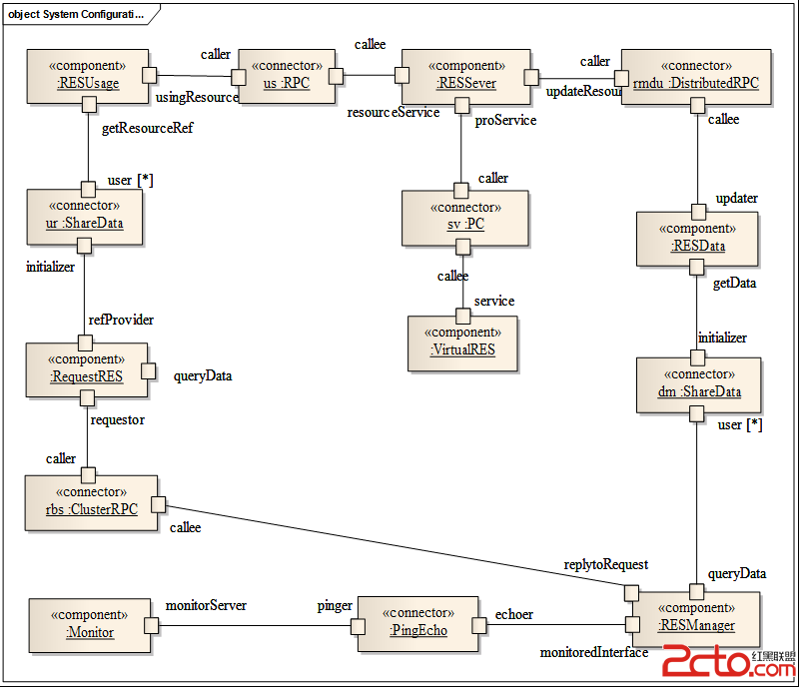
逻辑视图
Logic View

Slide 8
03
开发视图

Slide 9
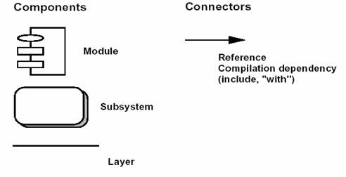
开发视图
模块之间和子系统之间的导入导出关系。
开发视图
（Development/Module View) 开发视图主要用来描述软件模块的组织与管理（通过程序库或子系统）。
服务于软件编程人员， 方便后续的设计与实现。它通过系统输入输出关系的模型图和子系统图来描述。要考虑软件的内部需求：开发的难易程度、重用的可能性，通用性，局限性等等。
开发视图的风格通常是层次结构，层次越低，通用性越好（底层库：Java SDK，图像处理软件包）。如下图: 构件：模块、子系统、层 连接件：参照相关性、模块/过程调用（针对编程人员和软件管理者）

Slide 10
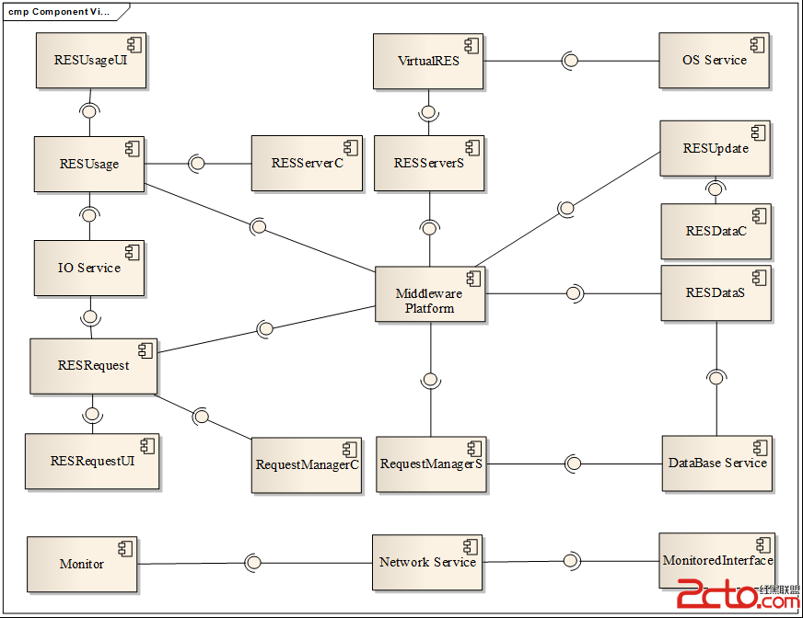
开发视图
Module View

Slide 11
04
进程视图

Slide 12
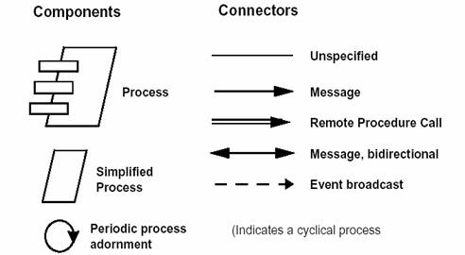
进程视图
进程试图侧重系统的运行特性，关注非功能性的需求（性能，可用性）。
服务于系统集成人员，方便后续性能测试。强调并发性、分布性、集成性、鲁棒性（容错）、可扩充性、吞吐量等。定义逻辑视图中的各个类的具体操作是在哪一个线程（Thread）中被执行。
如下图: 构件：进程、简化进程、循环进程 连接件：未指定，消息、远程过程调用（RPC）、双向消息、事件广播（针对集成人员）

Slide 13
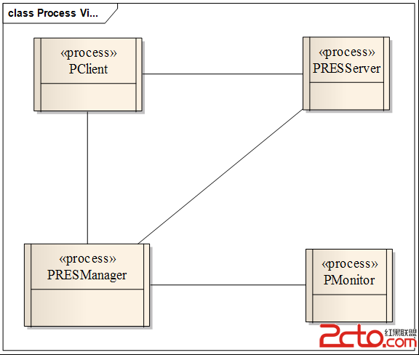
进程视图
Process View

Slide 14
05
物理视图

Slide 15
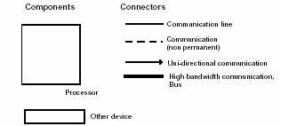
物理视图
物理视图（Physic View）
物理视图主要描述硬件配置。服务于系统工程人员，解决系统的拓扑结构、系统安装、通信等问题。
主要考虑如何把软件映射到硬件上，也要考虑系统性能、规模、可靠性等。可以与进程视图一起映射。如下图: 构件：处理器、计算机、其它设备 连接件：通信协议等(针对系统工程师)

Slide 16
05
场景视图

Slide 17
场景视图
场景(Scenarios)
场景用于刻画构件之间的相互关系，将四个视图有机地联系起来。
可以描述一个特定的视图内的构件关系，也可以描述不同视图间的构件关系。文本、图形表示皆可。针对其他视图和评估者等所有用户。

Slide 18
总结
通常我们选择UML来表现各种视图，以下列出了UML和各视图的对应关系
4+1视图 UML
场景视图 用例图 逻辑视图 类图
开发视图 类图，组件图
进程视图 状态机图，通信图，活动图部署视图 部署图

Slide 19
“
4+1view分别有哪些
逻辑视图、开发视图、进程视图、物理视图、场景视图
“
2.4+1View是谁提出的？
Kruchten
“
3.视图与UML图的对应关系（说出至少两种）？
场景视图对应用例图、逻辑视图对应类图、开发视图对应类图组件图、进程视图对应状态机图，通信图，活动图、部署视图对应部署图。

Slide 20
05
绩效评定
参考资料

Slide 21
绩效评定
组员 | 评分 | 说明
许佳俊 | 8.5 | 修改PPT。
何宇晨 | 8 | 制作PPT。

Slide 22
参考资料
http://blog.csdn.net/sunchaohuang/article/details/1669390百度百科
https://en.wikipedia.org/wiki/4+1_architectural_view_model
https://www.2cto.com/kf/201504/387641.html
《UML2 基础、建模与设计教程》

Slide 23
谢谢大家

